Slide 1
ПРОФЕССИИ
Подготовила:
воспитатель второй младшей группы
Прутяну С.А.

Slide 2
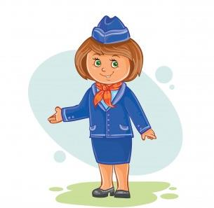
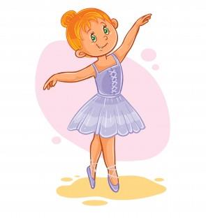
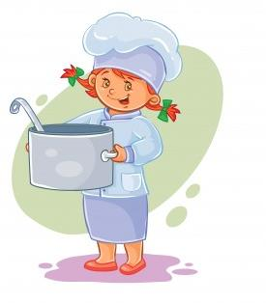

Что такое профессия?
Профессия – это огромный труд, которому человек посвящает свою жизнь. Это работа, которая приносит человеку радость!

Slide 3


Slide 4
КАКИЕ БЫВАЮТ ПРОФЕССИИ?

Slide 5
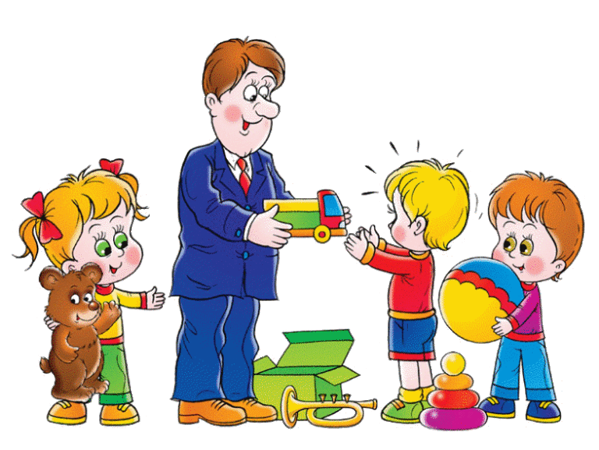
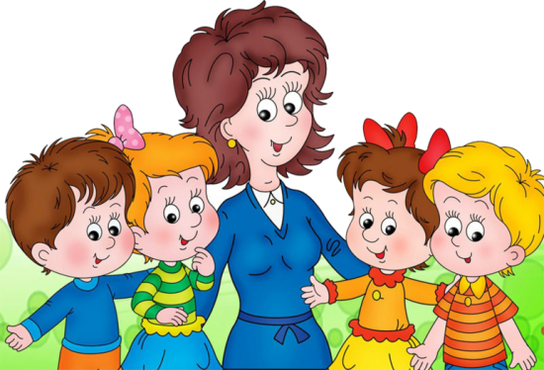
ВОСПИТАТЕЛЬ
Воспитатели учат ребят новому и интересному, играют с ними в детском саду !

Slide 6
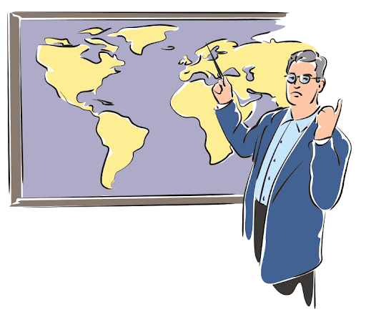
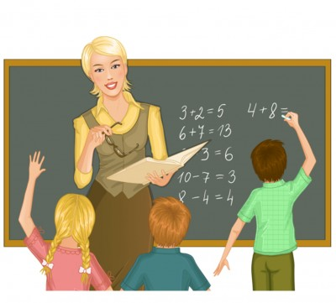
УЧИТЕЛЬ
Учителя обучают детей в школе новым знаниям!

Slide 7


ПОВАР
Повара работают в разных заведениях и готовят людям вкусные блюда!

Slide 8

ПОЛИЦИЯ
Полиция защищает людей и следит за порядком в городе!

Slide 9
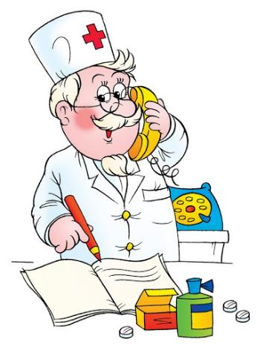

ДОКТОР
Доктора помогают людям, лечат их и даже спасают жизни людей!

Slide 10

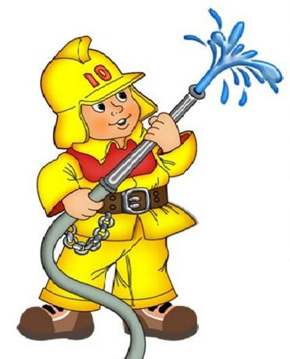
ПОЖАРНЫЕ
Пожарные тушат огонь при пожаре и спасают людей!

Slide 11

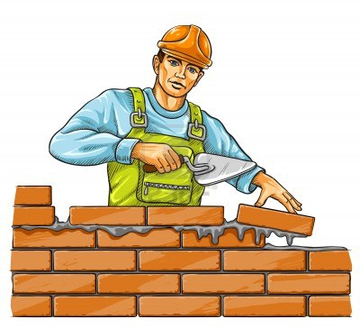
СТРОИТЕЛИ
Строители строят разные сооружения и так же дома, в которых мы с вами живем!

Slide 12
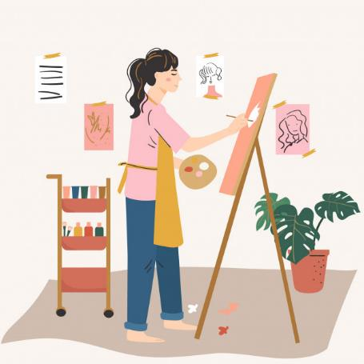
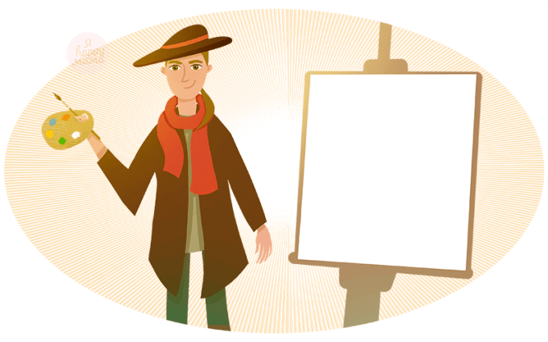
ХУДОЖНИК
Художники пишут прекрасные картины!

Slide 13
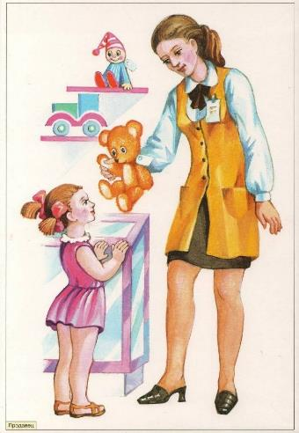
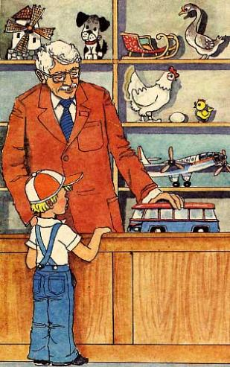
ПРОДАВЕЦ
Продавцы работают в магазинах, продают разные товары людям!

Slide 14
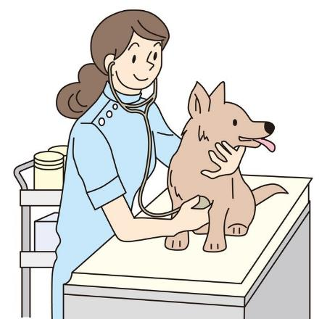

ВЕТЕРИНАР
Ветеринары это доктора, которые лечат животных и спасают их!

Slide 15

ПИЛОТ
Пилоты управляют самолетами!

Slide 16
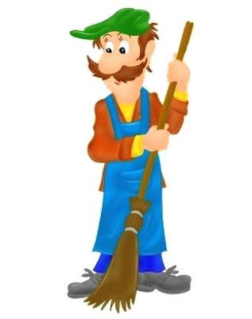
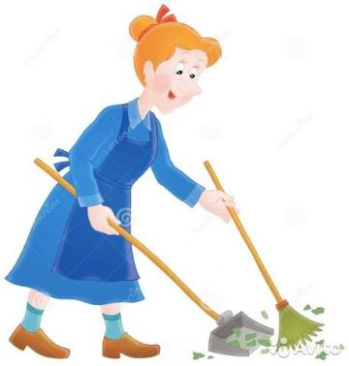
ДВОРНИК
Дворники очищают улицы от грязи и мусора!

Slide 17
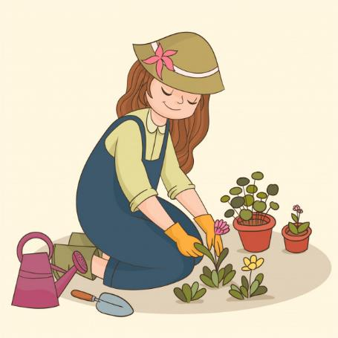

САДОВНИК
Садовники сажают разные растения, ухаживают за своими садами!

Slide 18

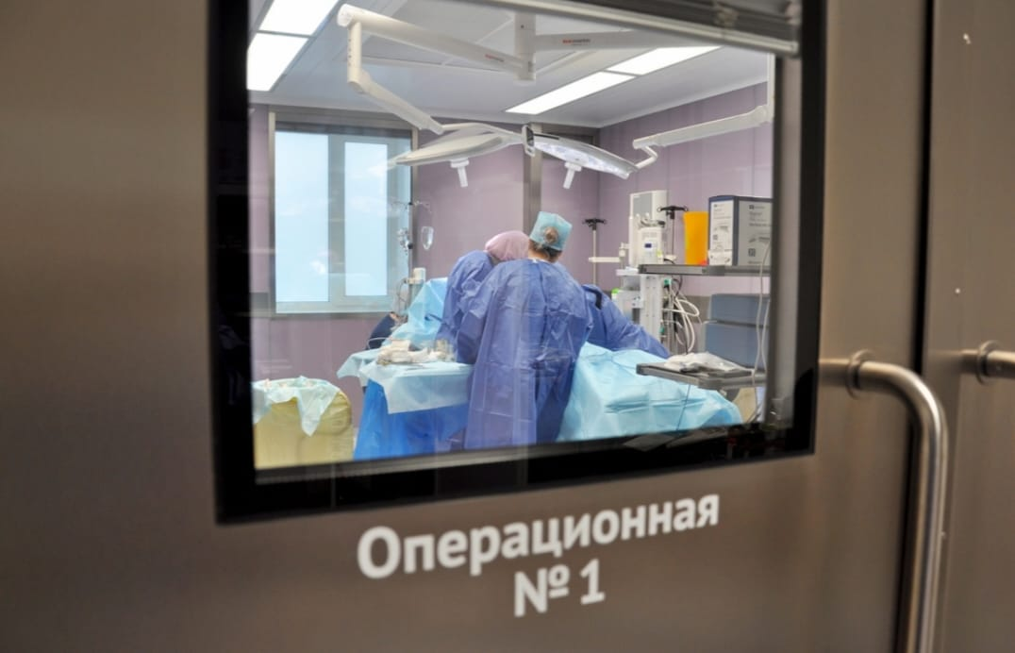
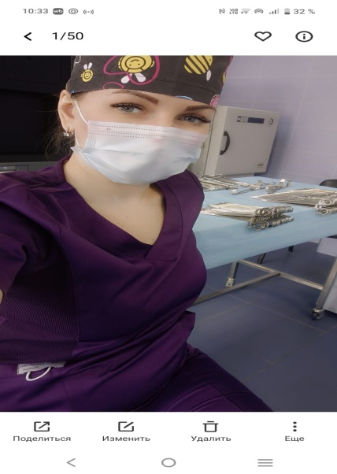
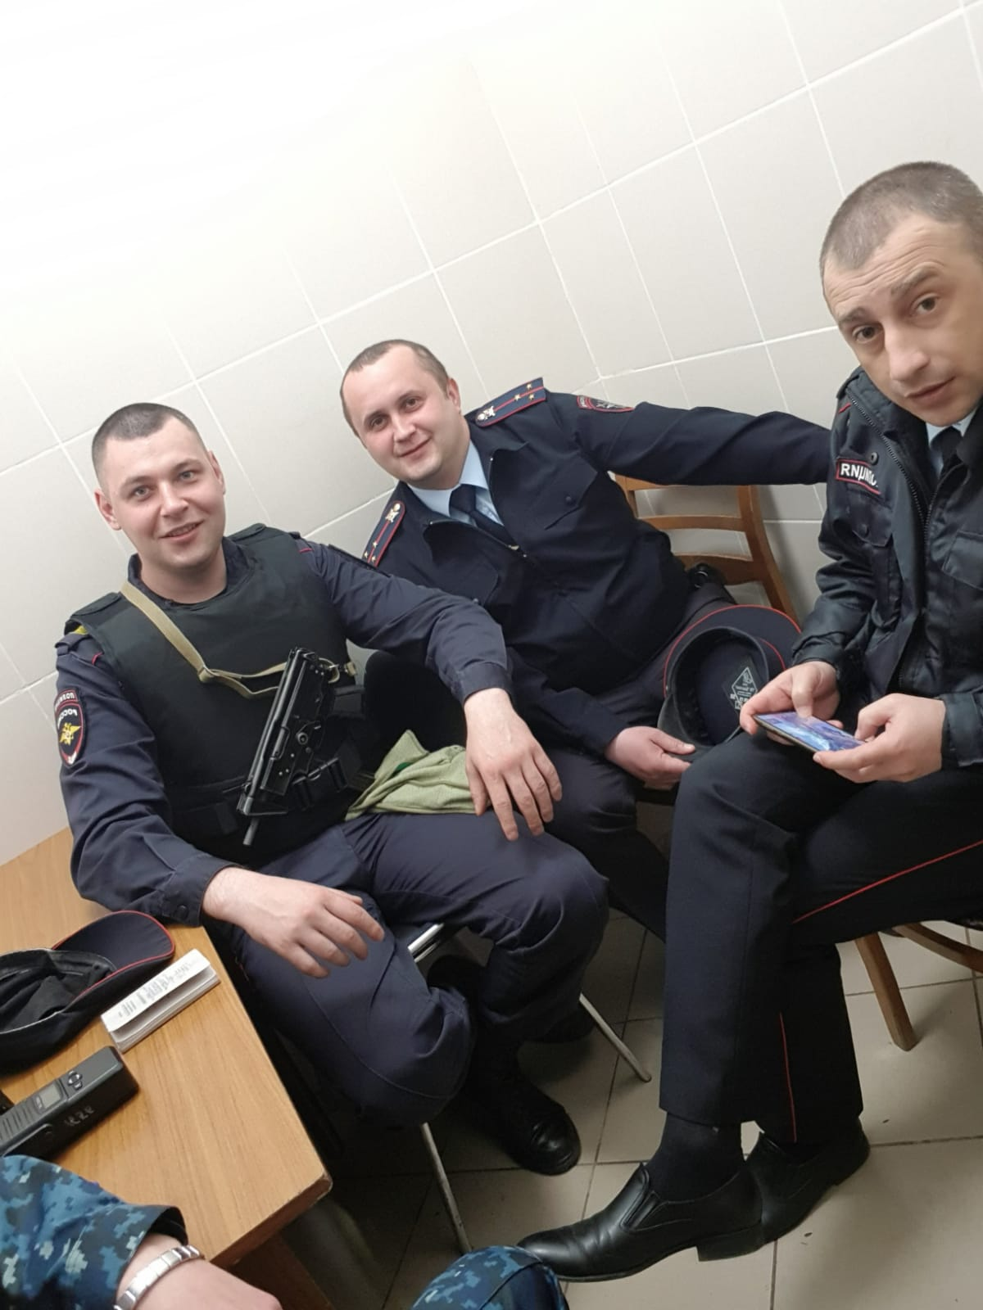
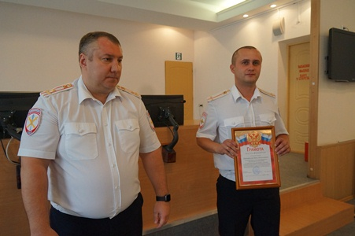
Операционная сестра

Slide 19
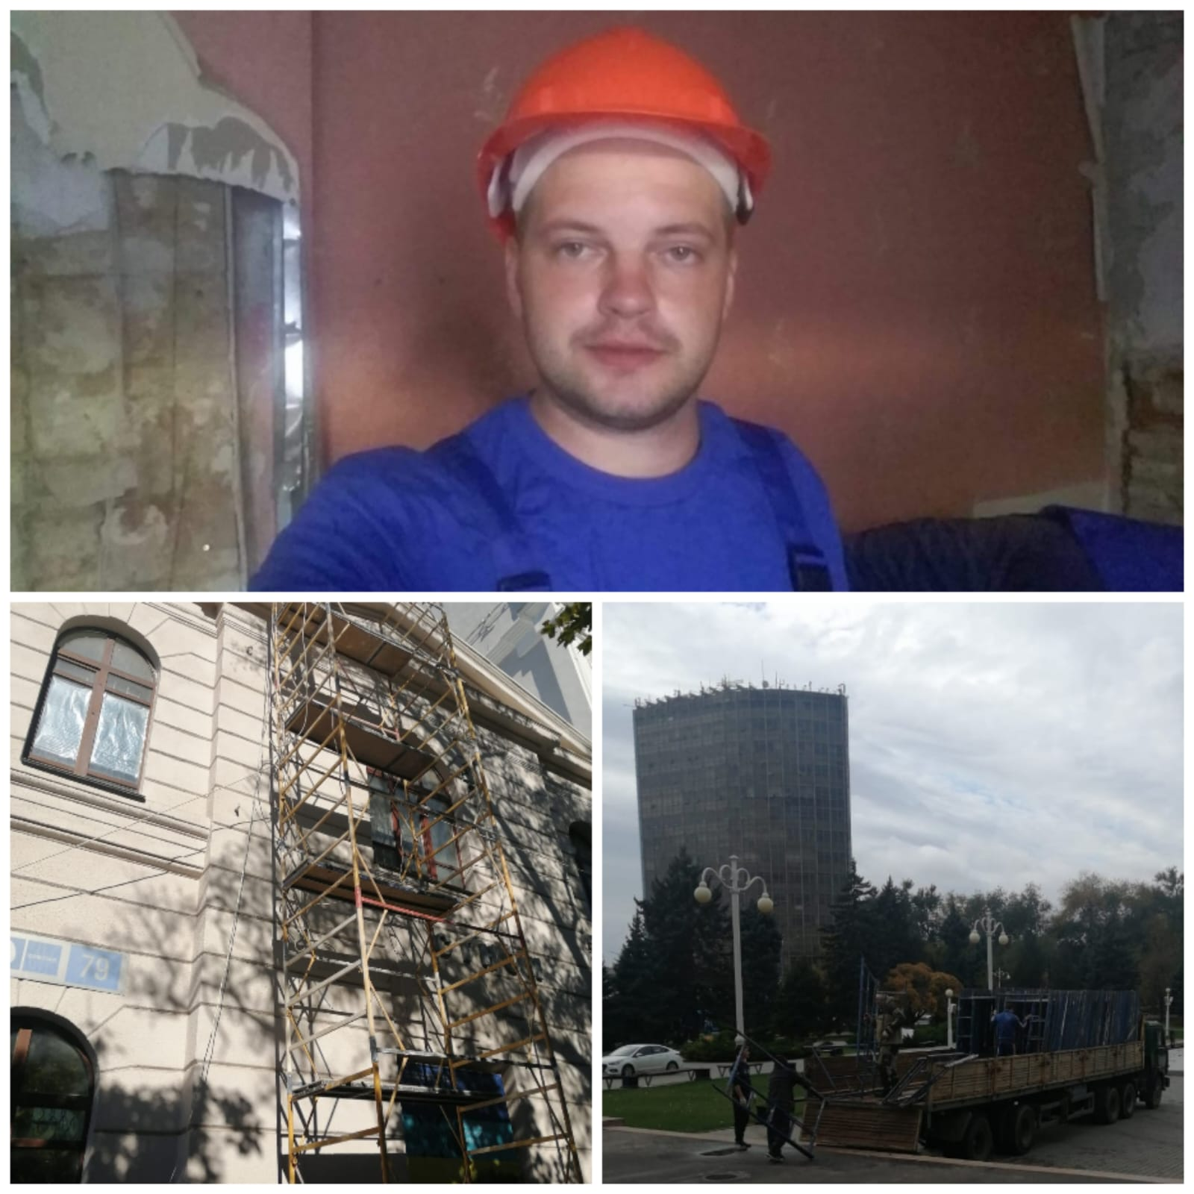
Строитель.

Slide 20
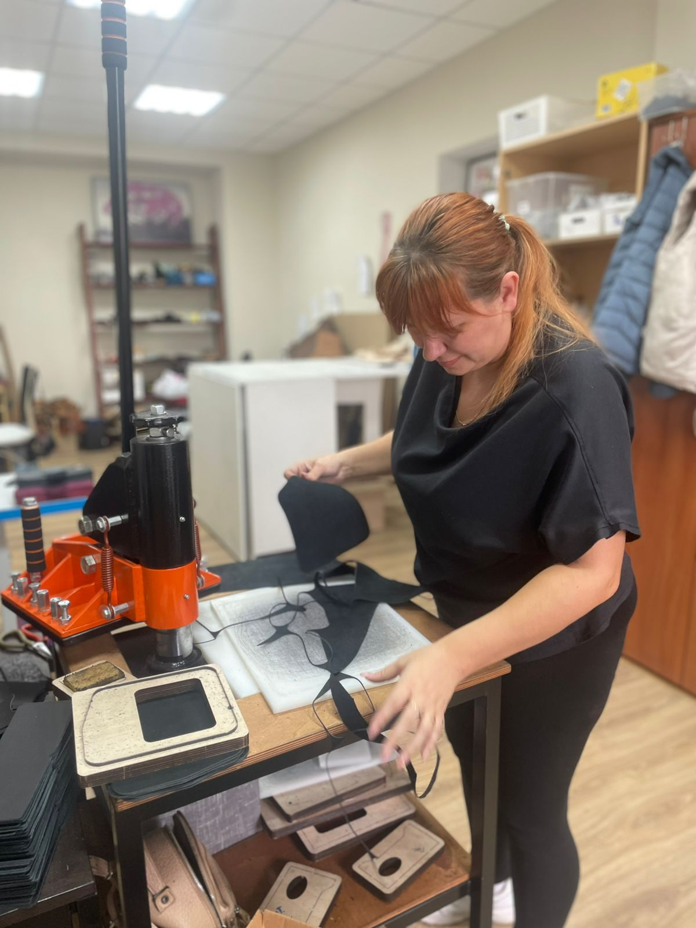
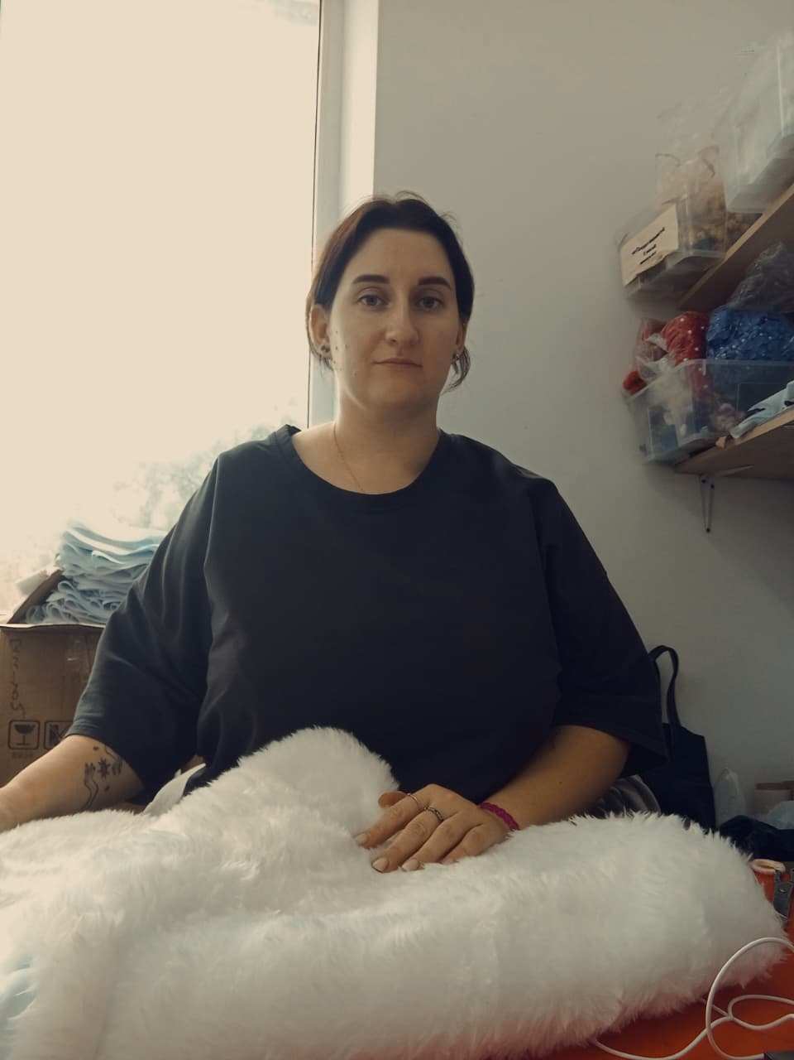
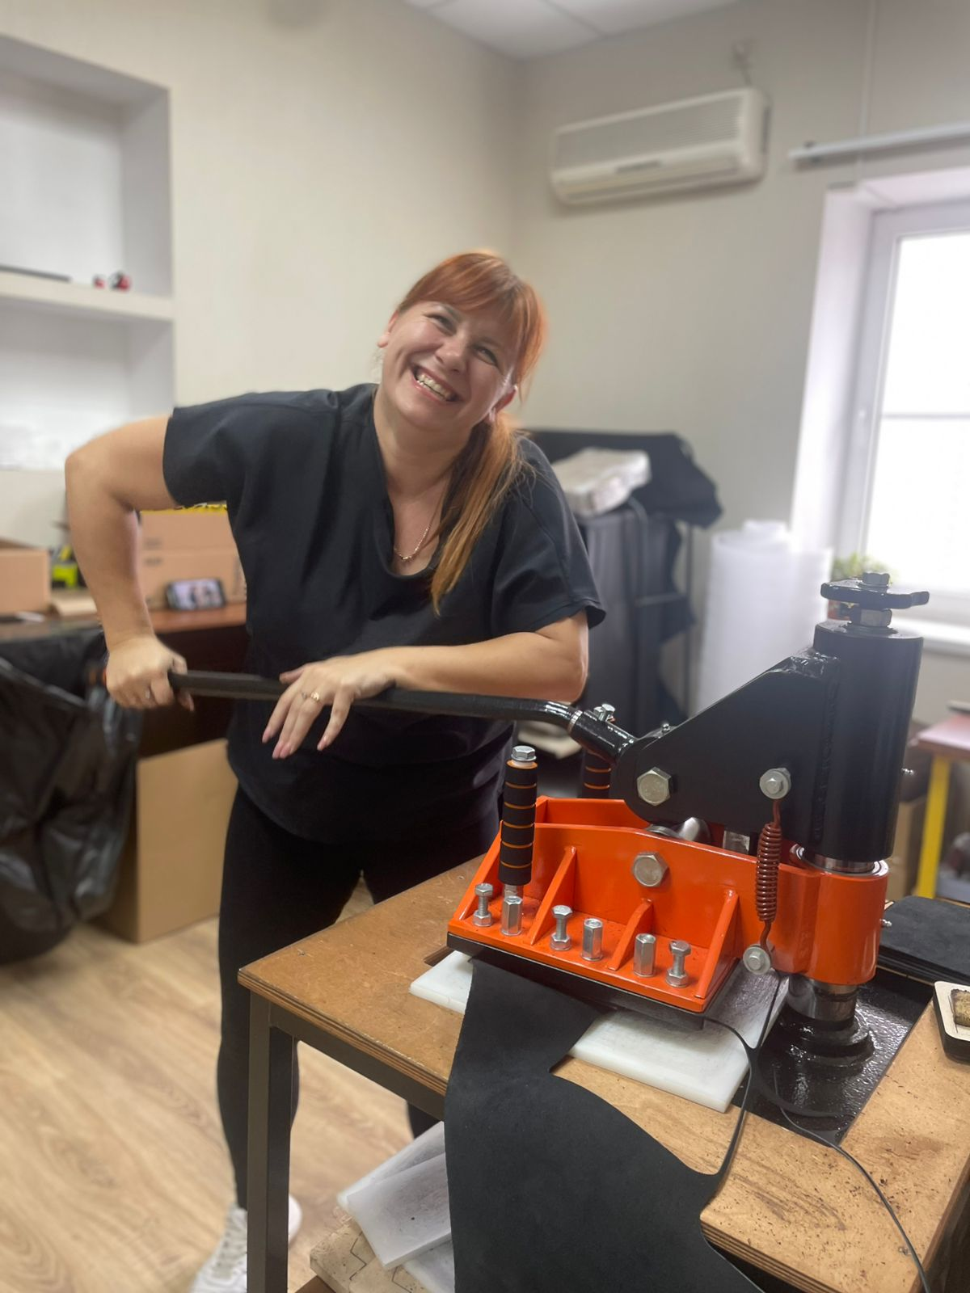

Slide 21
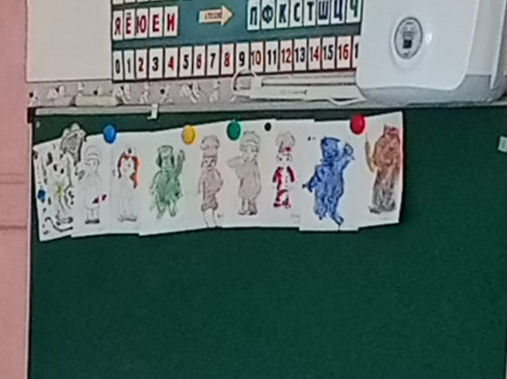
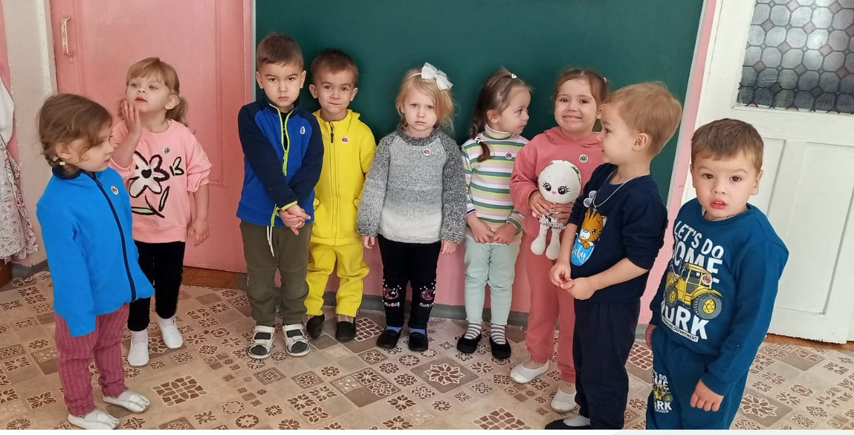
ВСЕ ЭТИ ПРОФЕССИ - ЭТО МАЛАЯ ЧАСТЬ ИЗ ВСЕХ ПРОФЕССИЙ, КОТОРЫЕ ЕСТЬ В МИРЕ И МЫ С ВАМИ О НИХ ЕЩЁ УЗНАЕМ!

